Slide 1
Лабораторная работа №1
РОССИЙСКИЙ УНИВЕРСИТЕТ ДРУЖБЫ НАРОДОВ
Факультет физико-математических и естественных наук
Выполнил: Андреев Владислав Владимирович
Группа: НПМбд-01-20
№ ст/б: 1032201724

Slide 2
Цель работы:
Приобретение на практике навыков установки ОС на виртуальную машину, настройки минимально необходимых для дальнейшей работы сервисов

Slide 3
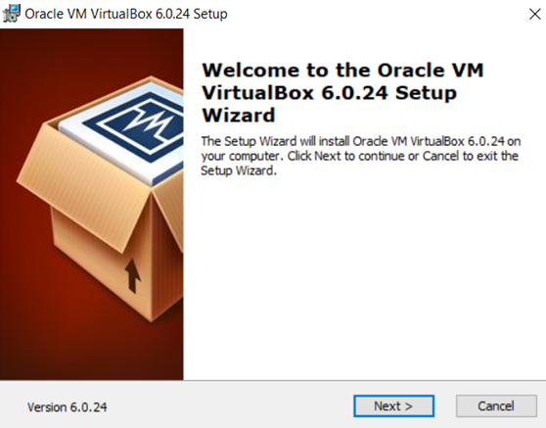
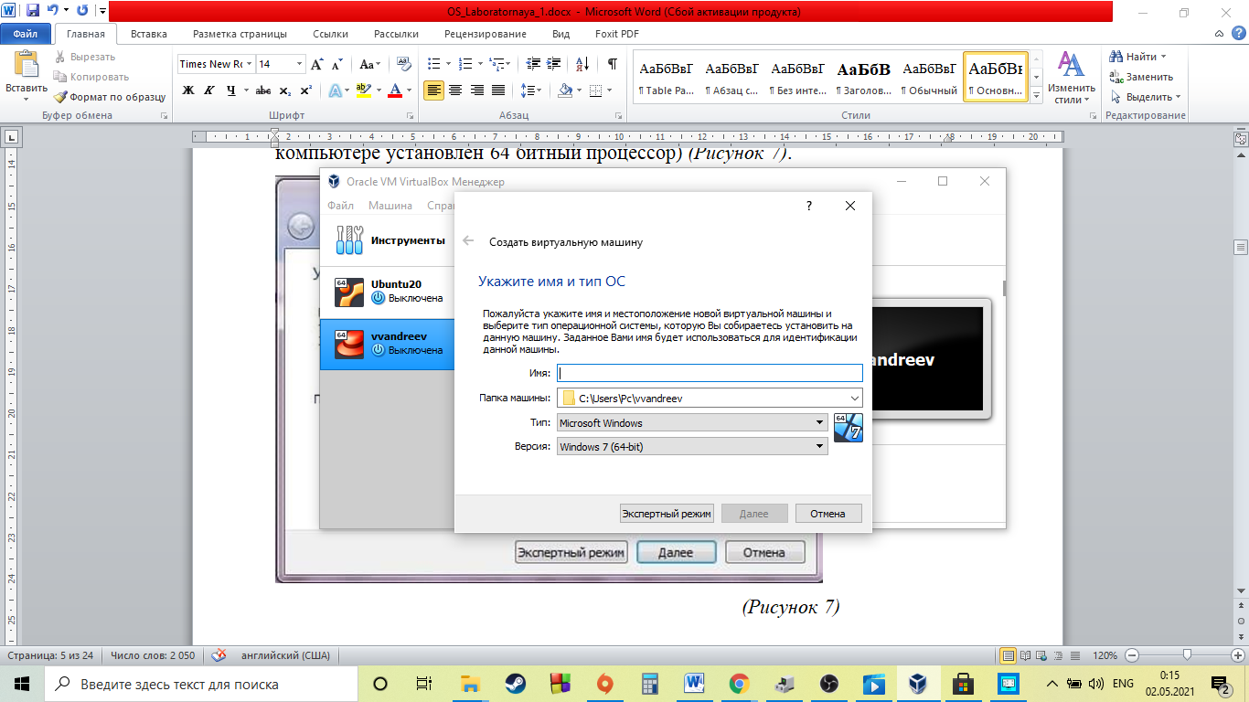
Ход работы
Устанавливаем VirtualBox и создаем новую виртуальную машину

Slide 4
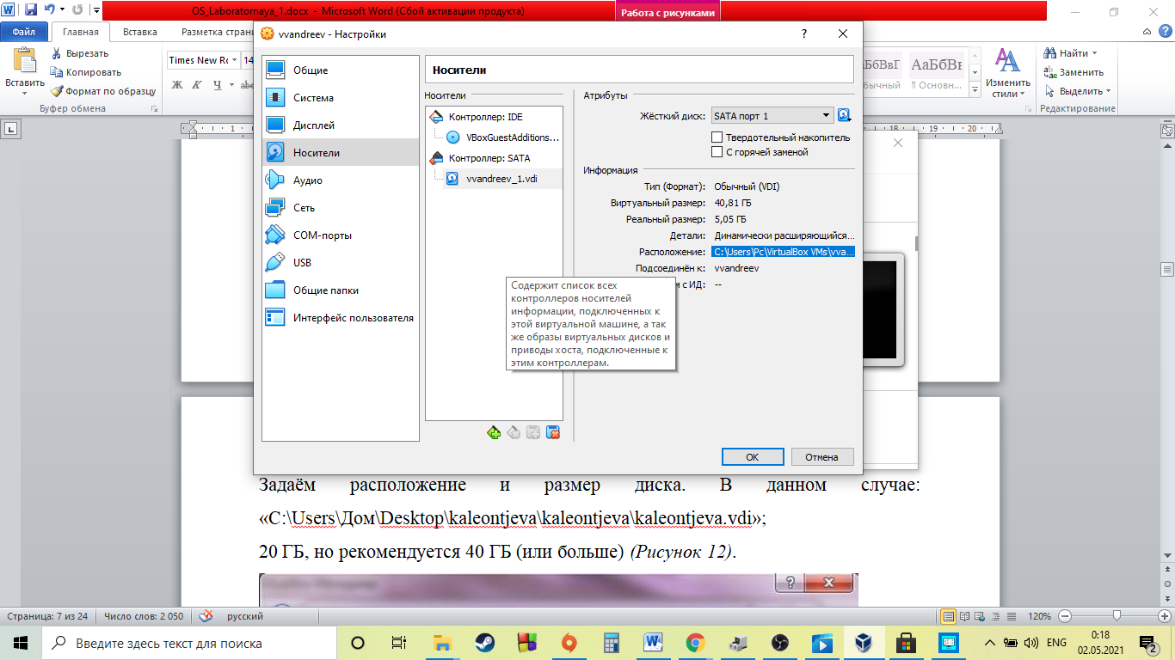
Ход работы
Скачаем образ операционной системы и установим его через добавление нового провода оптических дисков

Slide 5
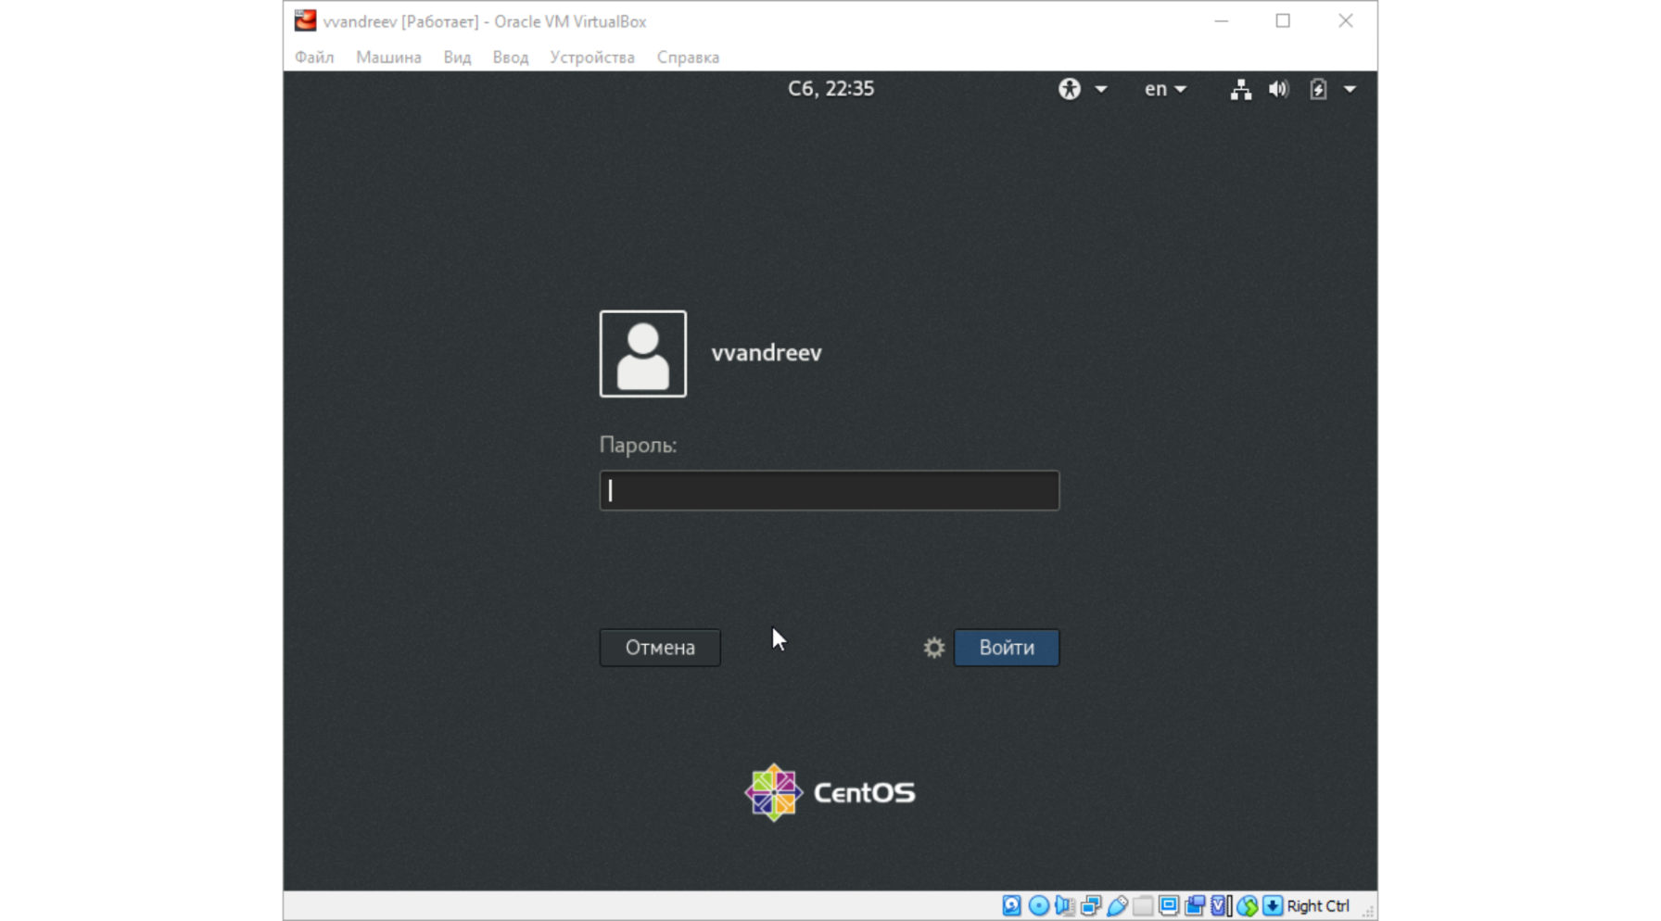
Ход работы
Завершила установку Ubuntu, выполнив необходимые этапы настройки, запускаю систему

Slide 6
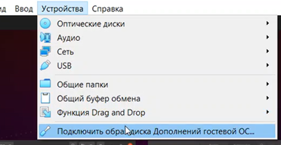
Ход работы
Подключаем образ диска дополнений гостевой операционной системы и перезапускаем виртуальную машину

Slide 7
Вывод:
В ходе выполнения лабораторной работы я приобрел практические навыки установки операционной системы на виртуальную машину, настройки минимально необходимых для дальнейшей работы сервисов

